Slide 1

Пальчиковый театр
как средство развития речи

Slide 2
Цель мастер - класса:
Повышение профессиональной компетентности педагогов по использованию пальчикового театра для стимуляции речевого развития детей.

Slide 3
Задачи
мастер – класса:
обучить участников мастер-класса этапам изготовления героев сказок;
познакомить педагогов с эффективными методами использования пальчикового театра в работе с детьми ;
дать возможность заимствовать элементы педагогического опыта для улучшения собственного.

Slide 4
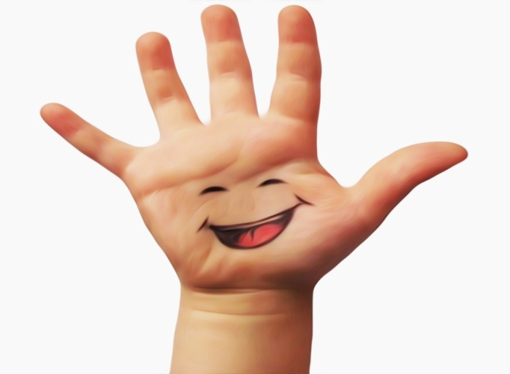
Пять да пять - родные братцы,
Так все вместе и родятся.
Если вскапываешь грядку -
Держат все они лопатку.
Не скучают, а играют
Вместе все в одни игрушки.
А зимою всей гурьбою
Дружно прячутся в теплушки.
Вот такие "пять да пять".
Угадайте, как их звать?

Slide 5

Игра «Ладошки»
- Поднимите все ладошки
И потрите их немножко.
Дружно хлопните раз- пять: (хлопают в ладоши)
1,2,3,4,5.
Продолжайте потирать! (потирают руки)
Мой сосед такой хороший!
Я ему пожму ладоши. (пожимают руки с одной стороны)
И другой сосед хороший-
И ему пожму ладоши. (пожимают руки с другой стороны)
Руки вверх поднять пора. (поднимают руки вверх)
Крикнем дружное: Ура! (машут руками)

Slide 6
.
«Дети охотно всегда чем-нибудь занимаются. Это весьма полезно, а потому не только не следует этому мешать, но нужно принимать меры к тому, чтобы всегда у них было что делать».
Ян Коменский

Slide 7

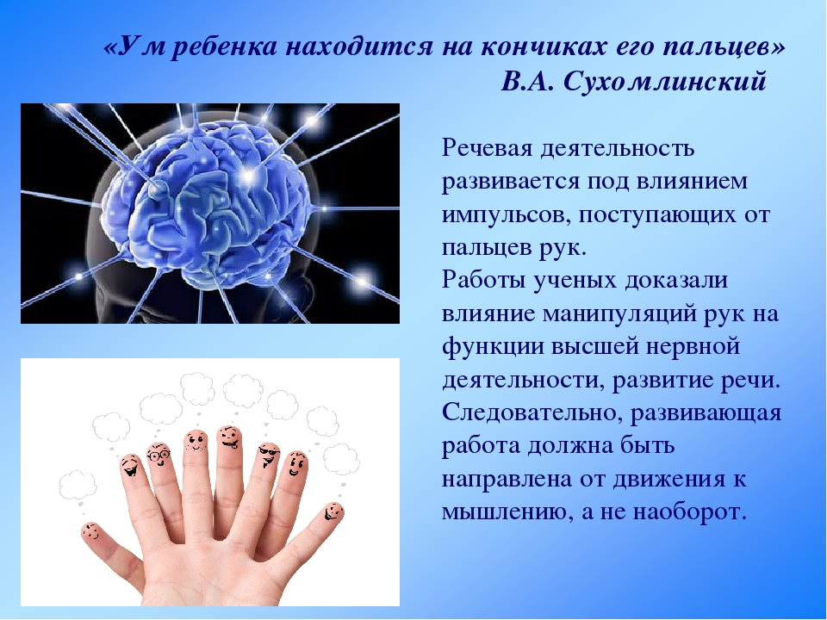
«Ум ребенка находится на кончиках его пальцев»
А.В. Сухомлинский
Речевая деятельность развивается под влиянием импульсов , поступающих от пальцев рук

Slide 8
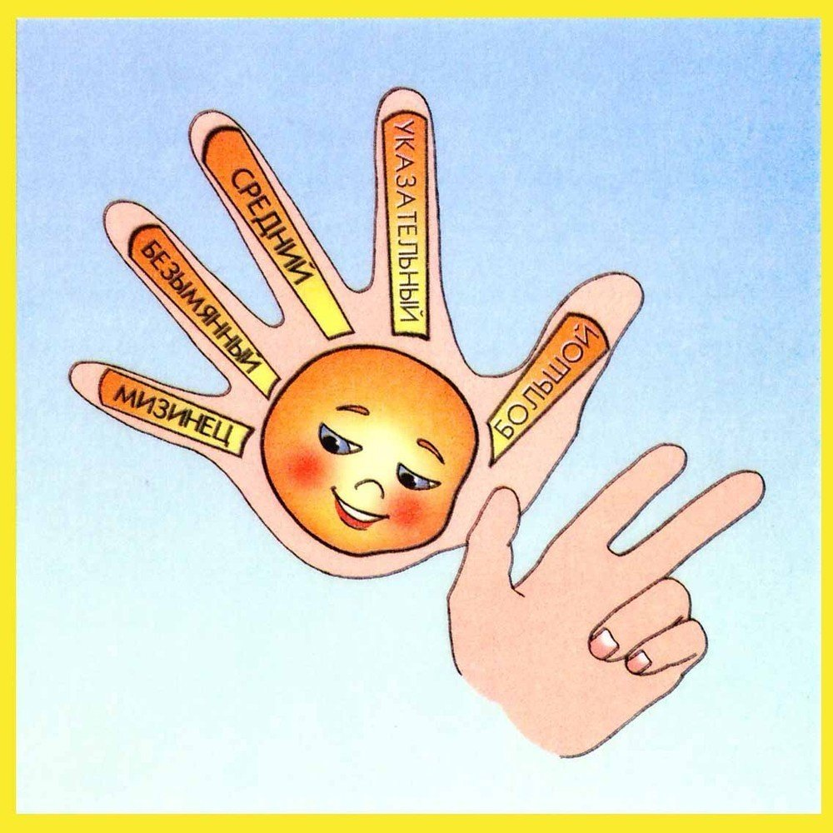
Наши пальцы- наше здоровье!
Мизинчик, он отвечает за работу сердца.
Безымянный, для хорошей работы нервной системы.
Средний, он стимулирует работу печени.
Указательный - отвечает за работу желудка.
Большой палец -ответственен за голову, повышает функциональную активность головного мозга.

Slide 9

Виды пальчиковых игр
Пальчиковые игры с предметами
Активные игры со стихотворным сопровождением
«Апельсин»
«Любимый мяч»
«Ежик»
«Башмачки»
«Поезд»
«Котик»
Пальчиковые игры с элементами самомассажа
Пальчиковые игры с музыкальным сопровождением
Пальчиковые игры в парах

Slide 10
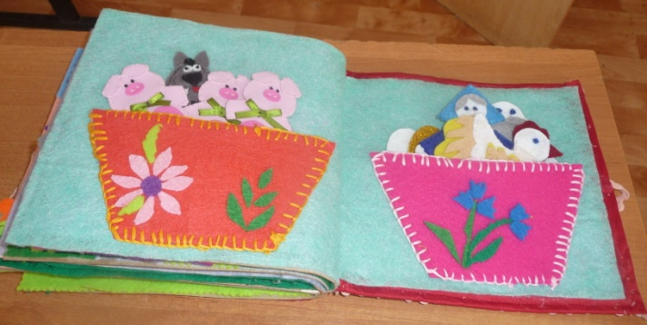
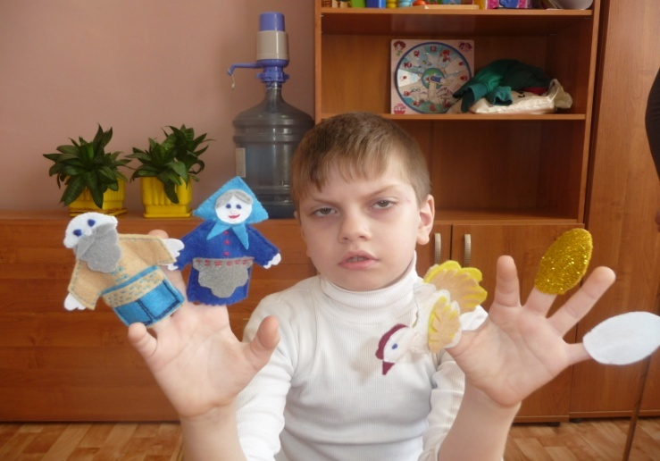
Что такое пальчиковый театр ?
это
набор фигурок-персонажей, отдельных куколок, животных , которые надеваются на отдельный пальчик.
уникальная возможность расположить сказку на ладошке у ребенка, в которой он сможет сыграть роль любого героя
прекрасный речевой и сенсорно-двигательный тренажер. Куклы развивают подвижность пальцев обеих рук, помогают освоить речь персонажей помогает развивать словарный запас и активизирует речевые функции.

Slide 11
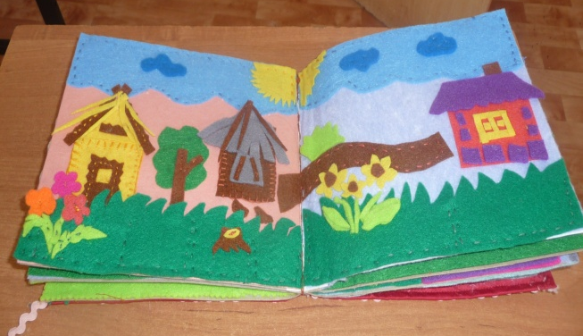
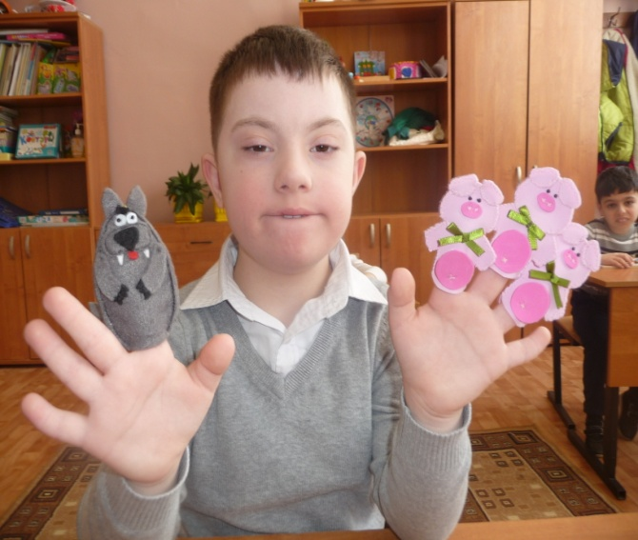
Значение пальчикового театра
Обладает психокоррекционным и психотерапевтическим эффектом
( регулирует психоэмоциональное состояние детей; формирует положительную мотивацию; помогает преодолеть барьер в общении; создает ситуацию успеха и эмоционально- благоприятную среду).

Slide 12
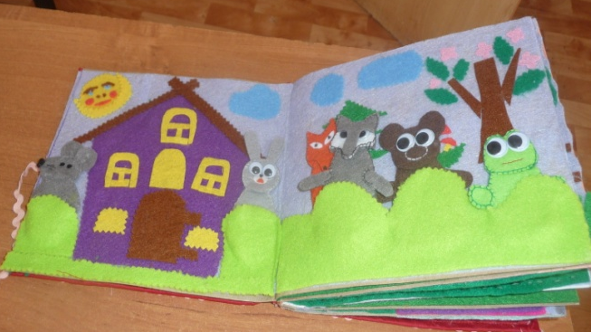
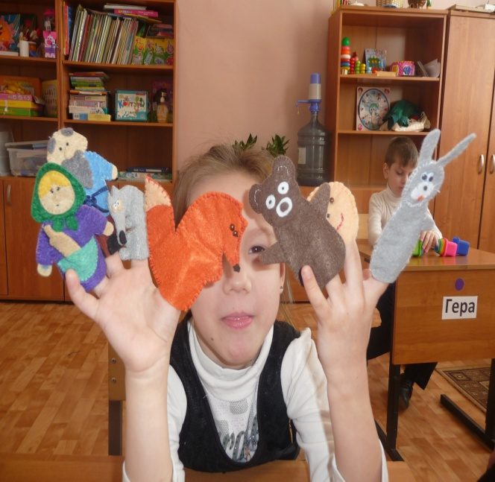
Задачи пальчикового театра
Развивает точность,
выразительность координацию
движений, мелкую моторику
Помогает развивать словарный запас и активизирует речевые функции
Повышает усидчивость, формирует творческие способности
Стимулирует развитие памяти , внимания ,воображения, мышления, пространственного восприятия.

Slide 13
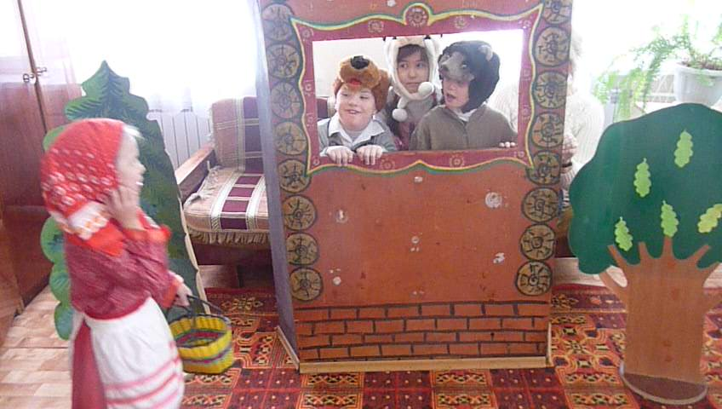
Общие требования по организации коррекционной работы с использованием пальчикового театра
Подбор речевого материала
( адаптированные стихотворения, игры, сказки должны соответствовать возрасту и требованиям образовательной программы)
Тренировка основного механизма театра- пальцев ( пальчиковые игры, игры с куклой)
Чтение сказки, обсуждение сюжетной линии, поступков героев, игры на развитие памяти, внимания, мышления, определение актеров, подготовка декораций)
Внешний вид кукол, правила бережного пользования.

Slide 14
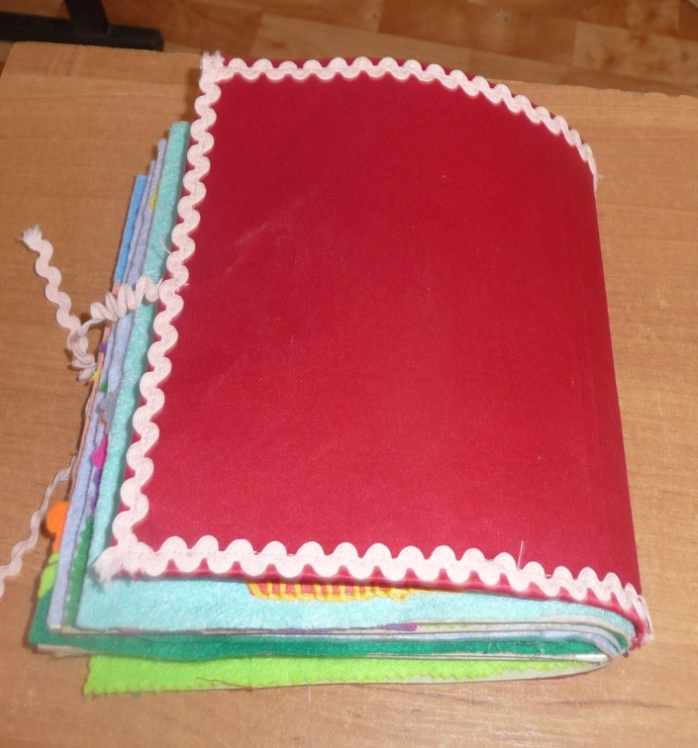
Работа по сказке над развитием речи
читаем сказку , просматриваем мультфильм
детально рассматриваем героев сказки
показываем действия персонажа сами и просим показать ребенка
говорим голосом персонажа
одна и та же сказка периодически повторяется, чтобы дети хорошо запомнили сюжет и героев сказки
начиная совместный рассказ, необходимо побуждать ребенка вступить в действие соответственно выбранной роли

Slide 15
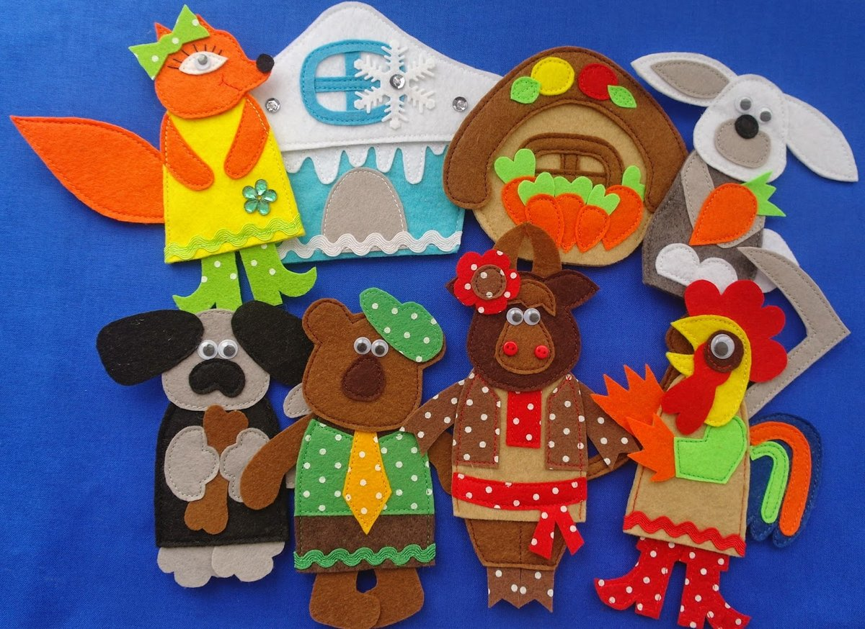
Сказка «Заюшкина избушка»

Slide 16
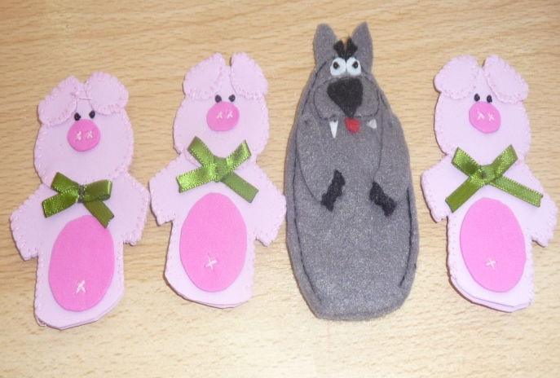
План изготовления пальчикового театра
История создания пальчикового театра
Раскройка детали выбранного героя
Оформление глаз, носа , рта героя бусинками , пуговицами
Соединение деталей петельным швом

Slide 17
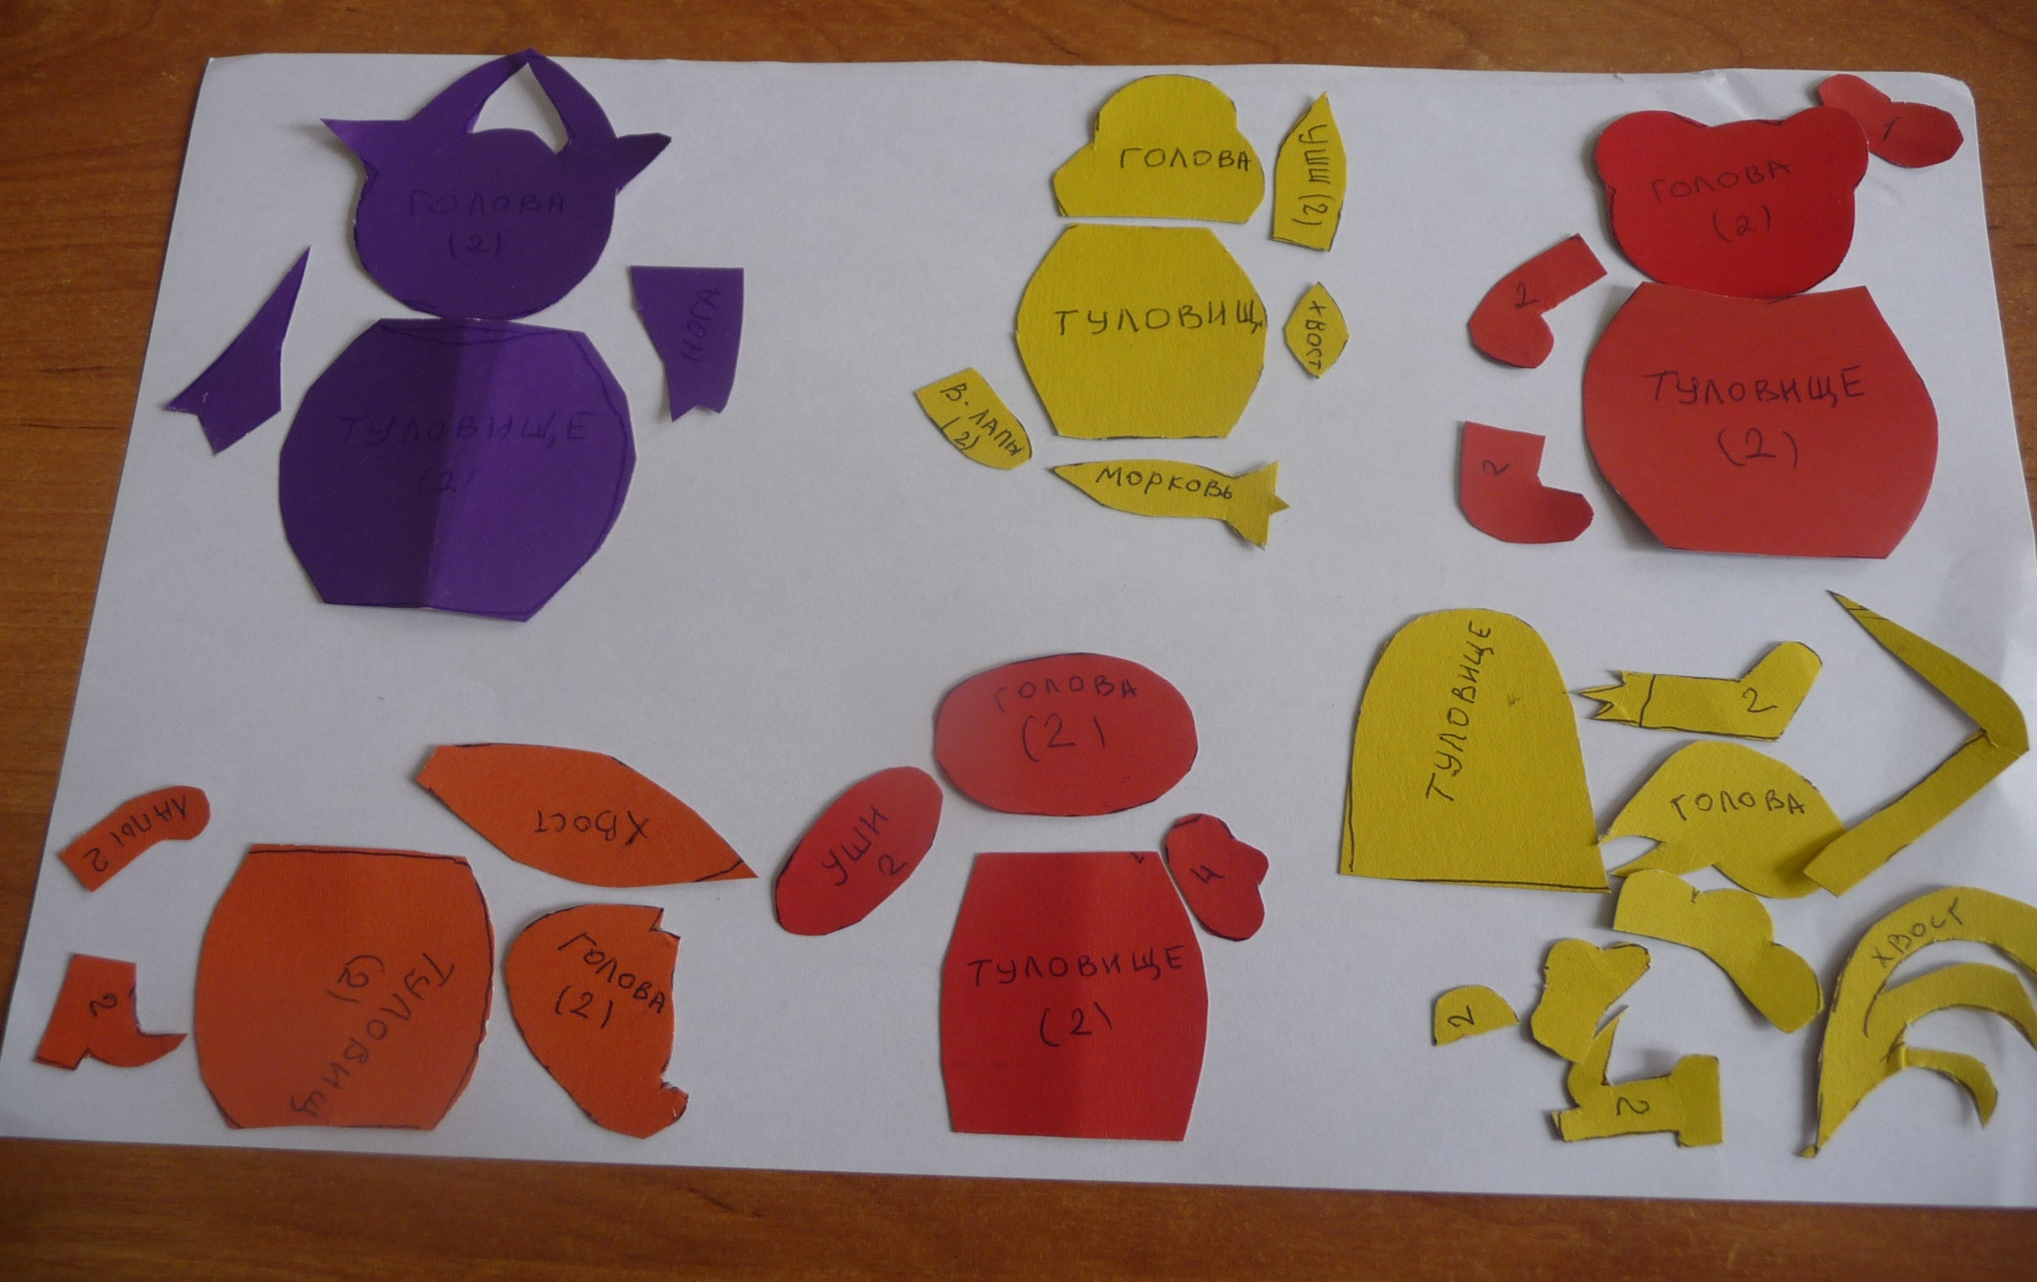
Шаблоны сказки «Заюшкина избушка»

Slide 18
Спасибо за внимание !!

